Slide 1


A review
あ
加藤亜美 田中敦
松野竜也 佐藤優里 坂本菜乃

Slide 2






目次
Content
最初の状況
「A review」紹介
機能と特徴
個人のこと
まとめ

Slide 3


01
チームについて

Slide 4

私たちは…
全員初心者！！！

Slide 5
チーム名
あ

Slide 6


02
A review 紹介

Slide 7








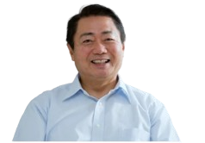

こんなときありませんか？

Slide 8

そんなときに…
A review
－レビューアプリ－

Slide 9



A reviewとは！
①
自分だけの記録
②
全体検索
③
他ユーザーのレビュー

Slide 10
そんなときも…
A review
－レビューアプリ－

Slide 11
A reviewとは！
①
自分だけの記録
②
全体検索
③
他ユーザーのレビュー

Slide 12
そんなときも…
A review
－レビューアプリ－

Slide 13
A reviewとは！
①
自分だけの記録
②
全体検索
③
リスト

Slide 14
動画

Slide 15
動画

Slide 16
動画

Slide 17
03
アプリまとめ

Slide 18
A review機能
①
自分だけの記録
②
全体検索
③
リスト

Slide 19
04
個人のこと

Slide 20
整数型でいintちゃう？

Slide 21
佐藤
ファイル構成

Slide 22
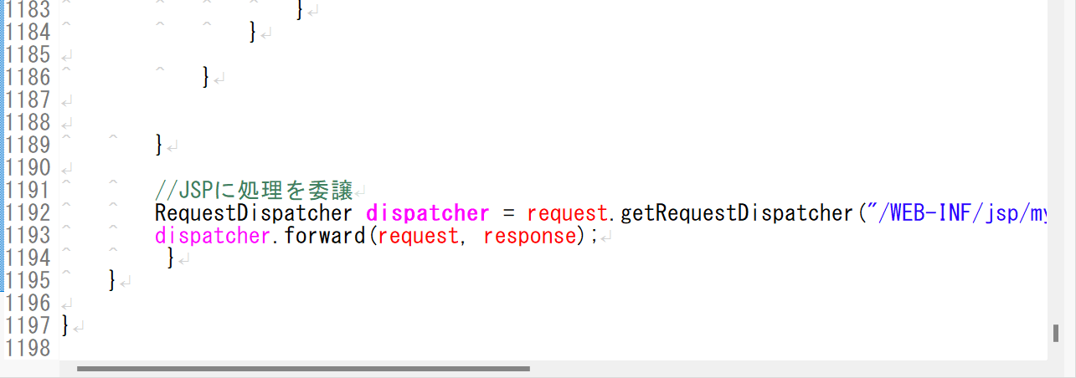
Servlet
成功
反省

Slide 23
プログラムを読み解く力

Slide 24
坂本
ファイル構成

Slide 25
坂本
スクショ貼る

Slide 26
松野
ファイル構成

Slide 27
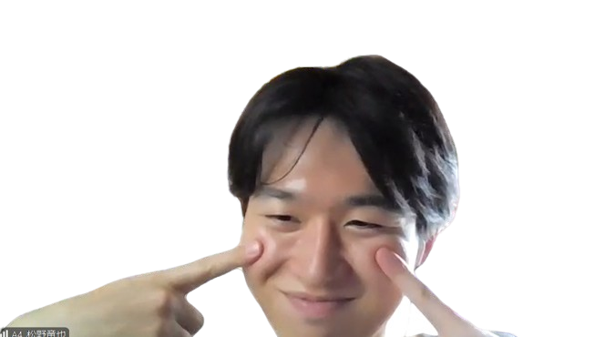
松野

Slide 28

インプットだけでは知識は身につかない！
アウトプットが重要だということだ！

Slide 29
田中
ファイル構成

Slide 30
田中
第一章：データの海に翻弄される！

Slide 31
田中
第二章：苦手意識という名の巨大な敵！

Slide 32
田中
第三章：チームへの貢献とさらなる成長へ！

Slide 33
加藤
ファイル構成

Slide 34
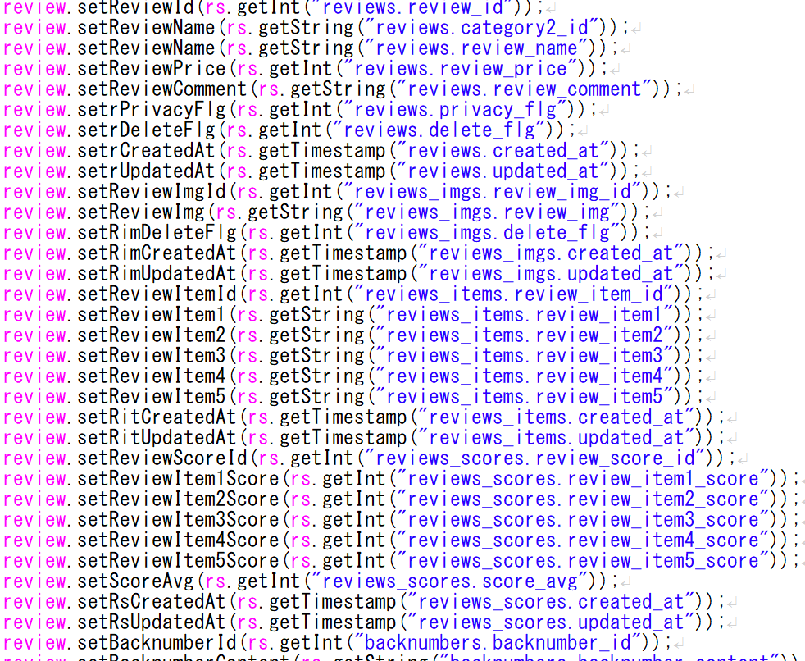
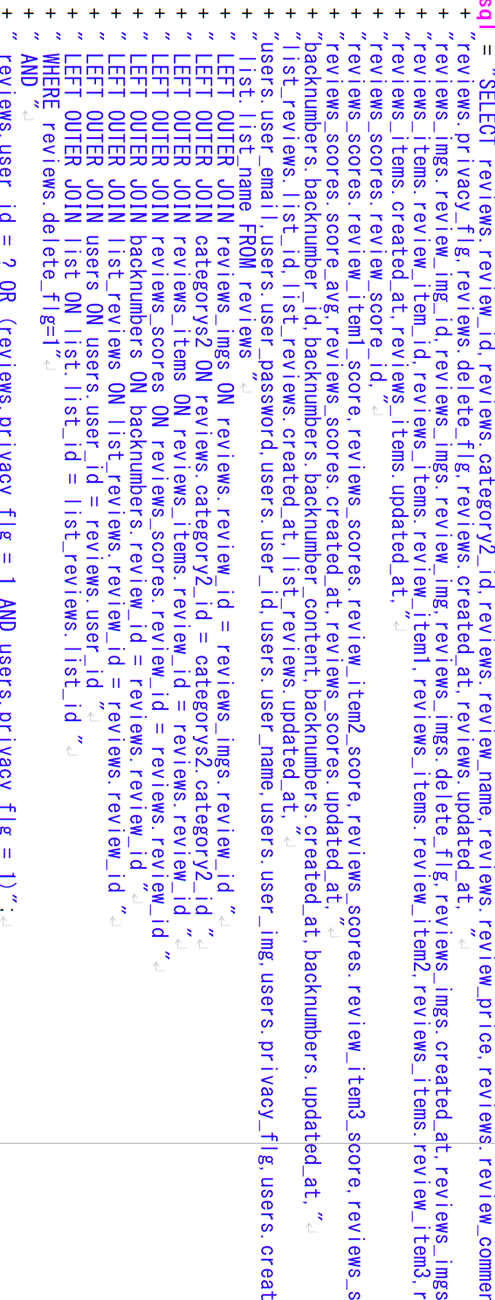

Slide 35
諦めない！
伸びしろしかない！

Slide 36



まとめ
ん
もっともっと成長します！
あ

Slide 37
謝辞
研修講師の皆様、ならびに研修事務局の皆様
一緒に学習してくれたクラスの仲間たち
研修に参加させてくれた○○の皆様に
御礼申し上げます。

Slide 38
ご清聴ありがとうございました

